Slide 1









CHÀO MỪNG CÁC CON
ĐẾN VỚI TIẾT HỌC
TIẾNG VIỆT

Slide 2
THẾ GIỚI TRONG MẮT EM
7
Bài
4
HỎI MẸ
NẾU KHÔNG MAY BỊ LẠC

Slide 3



1
Khởi động

Slide 4

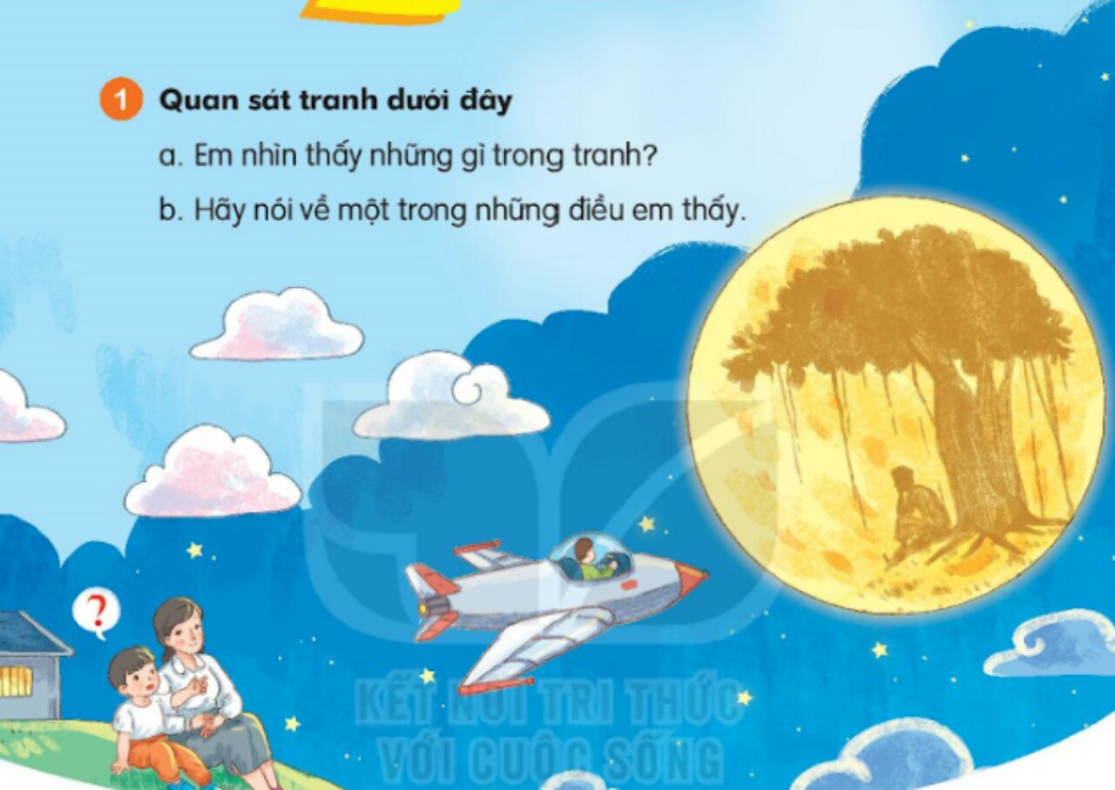
Quan sát tranh dưới đây
a. Em nhìn thấy những gì trong tranh?
b. Hãy nói về một trong những điều thấy.

Slide 5
2
Đọc

Slide 6

Đọc
Đọc mẫu
HỎI MẸ
(1)
Ai quạt thành gió
Thổi mây ngang trời?
Ai nhuộm mẹ ơi
Bầu trời xanh thế?
(2)
Ông sao thì bé
Trăng rằm tròn to.
Cuội ngồi gốc đa
Phải chăn trâu mãi.
(3)
Mẹ ơi có phải
Cuội buồn lắm không?
Nên chú phi công
Bay lên thăm Cuội?
(Nguyễn Xuân Bồi)

Slide 7
Đọc
HỎI MẸ
(1)
Ai quạt thành gió
Thổi mây ngang trời?
Ai nhuộm mẹ ơi
Bầu trời xanh thế?
(2)
Ông sao thì bé
Trăng rằm tròn to.
Cuội ngồi gốc đa
Phải chăn trâu mãi.
(3)
Mẹ ơi có phải
Cuội buồn lắm không?
Nên chú phi công
Bay lên thăm Cuội?
Luyện đọc từ ngữ

Slide 8
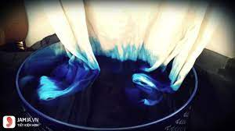
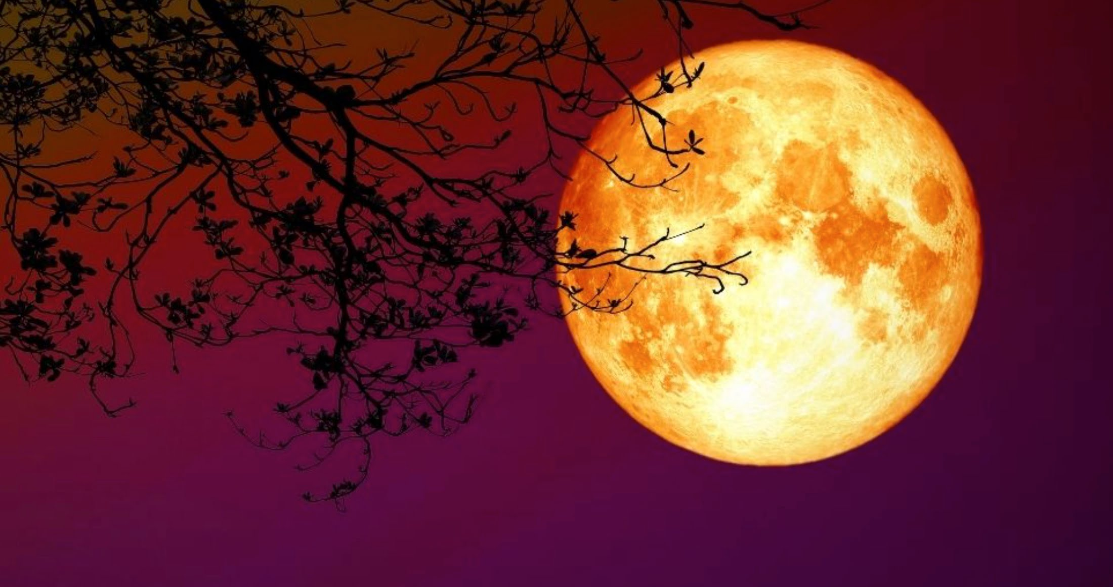
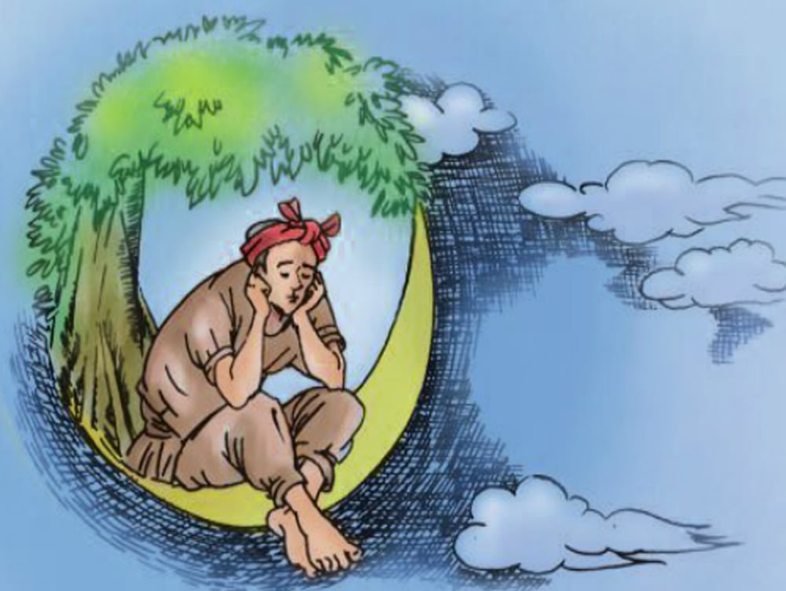
Giải nghĩa từ khó
Nhuộm:
Làm thay đổi màu sắc bằng thuốc hoặc màu.
Trăng rằm:
Trăng vào đêm 15 âm lịch hàng tháng. Vào ngày này trăng rất tròn, to và rất sáng.
Cuội:
Nhân vật trong chuyện cổ tích.
Notes:
GV đọc sách GV để nắm chắc phần này. Phần này k nên nói quá sâu vì kiến thức sinh học hơi phức tạp.

Slide 9
Đọc
HỎI MẸ
(1)
Ai quạt thành gió
Thổi mây ngang trời?
Ai nhuộm mẹ ơi
Bầu trời xanh thế?
(2)
Ông sao thì bé
Trăng rằm tròn to.
Cuội ngồi gốc đa
Phải chăn trâu mãi.
(3)
Mẹ ơi có phải
Cuội buồn lắm không?
Nên chú phi công
Bay lên thăm Cuội?
Đọc nối tiếp

Slide 10
Đọc
HỎI MẸ
(1)
Ai quạt thành gió
Thổi mây ngang trời?
Ai nhuộm mẹ ơi
Bầu trời xanh thế?
(2)
Ông sao thì bé
Trăng rằm tròn to.
Cuội ngồi gốc đa
Phải chăn trâu mãi.
(3)
Mẹ ơi có phải
Cuội buồn lắm không?
Nên chú phi công
Bay lên thăm Cuội?

Slide 11
Giải lao

Slide 12
Đọc
HỎI MẸ
(1)
Ai quạt thành gió
Thổi mây ngang trời?
Ai nhuộm mẹ ơi
Bầu trời xanh thế?
(2)
Ông sao thì bé
Trăng rằm tròn to.
Cuội ngồi gốc đa
Phải chăn trâu mãi.
(3)
Mẹ ơi có phải
Cuội buồn lắm không?
Nên chú phi công
Bay lên thăm Cuội?
Bài có mấy khổ thơ?

Slide 13
Đọc
HỎI MẸ
(1)
Ai quạt thành gió
Thổi mây ngang trời?
Ai nhuộm mẹ ơi
Bầu trời xanh thế?
(2)
Ông sao thì bé
Trăng rằm tròn to.
Cuội ngồi gốc đa
Phải chăn trâu mãi.
(3)
Mẹ ơi có phải
Cuội buồn lắm không?
Nên chú phi công
Bay lên thăm Cuội?
Đọc nối tiếp từng khổ thơ

Slide 14
Đọc
HỎI MẸ
(1)
Ai quạt thành gió
Thổi mây ngang trời?
Ai nhuộm mẹ ơi
Bầu trời xanh thế?
(2)
Ông sao thì bé
Trăng rằm tròn to.
Cuội ngồi gốc đa
Phải chăn trâu mãi.
(3)
Mẹ ơi có phải
Cuội buồn lắm không?
Nên chú phi công
Bay lên thăm Cuội?
Đọc toàn bài

Slide 15
3
Bài tập

Slide 16
Tìm ở cuối các dòng thơ những tiếng cùng vần với nhau
không
công
(1)
Ai quạt thành gió
Thổi mây ngang trời?
Ai nhuộm mẹ ơi
Bầu trời xanh thế?
(2)
gió
Ông sao thì bé
Trăng rằm tròn to.
Cuội ngồi gốc đa
Phải chăn trâu mãi.
trời
to
ơi
mãi
(3)
Mẹ ơi có phải
Cuội buồn lắm không?
Nên chú phi công
Bay lên thăm Cuội?
phải
không
công

Slide 17

1. Viết từ ngữ
Ǉrăng ǟằm
Ǉrăng ǟằm
Ǉrăng ǟằm
εăn Ǉrâu
εăn Ǉrâu
εăn Ǉrâu

Slide 18
2. Viết những tiếng cùng vần với nhau ở cuối các dòng thơ (SHS trang 132)
gió - Ǉo, ǇrƟ - Π, jãi - ιải, δŪg – cŪg.

Slide 19
4
Trả lời
câu hỏi

Slide 20
HỎI MẸ
(1)
Ai quạt thành gió
Thổi mây ngang trời?
Ai nhuộm mẹ ơi
Bầu trời xanh thế?
(2)
Ông sao thì bé
Trăng rằm tròn to.
Cuội ngồi gốc đa
Phải chăn trâu mãi.
(3)
Mẹ ơi có phải
Cuội buồn lắm không?
Nên chú phi công
Bay lên thăm Cuội?
a) Bạn nhỏ có những thắc mắc gì?

Slide 21
HỎI MẸ
(1)
Ai quạt thành gió
Thổi mây ngang trời?
Ai nhuộm mẹ ơi
Bầu trời xanh thế?
(2)
Ông sao thì bé
Trăng rằm tròn to.
Cuội ngồi gốc đa
Phải chăn trâu mãi.
(3)
Mẹ ơi có phải
Cuội buồn lắm không?
Nên chú phi công
Bay lên thăm Cuội?
b) Theo bạn nhỏ, vì sao chú phi công bay lên thăm Cuội?

Slide 22
HỎI MẸ
(1)
Ai quạt thành gió
Thổi mây ngang trời?
Ai nhuộm mẹ ơi
Bầu trời xanh thế?
(2)
Ông sao thì bé
Trăng rằm tròn to.
Cuội ngồi gốc đa
Phải chăn trâu mãi.
(3)
Mẹ ơi có phải
Cuội buồn lắm không?
Nên chú phi công
Bay lên thăm Cuội?
c) Em muốn biết thêm điều gì về thiên nhiên?

Slide 23
5
Học thuộc lòng

Slide 24
HỎI MẸ
(1)
Ai quạt thành gió
Thổi mây ngang trời?
Ai nhuộm mẹ ơi
Bầu trời xanh thế?
(2)
Ông sao thì bé
Trăng rằm tròn to.
Cuội ngồi gốc đa
Phải chăn trâu mãi.
(3)
Mẹ ơi có phải
Cuội buồn lắm không?
Nên chú phi công
Bay lên thăm Cuội?

Slide 25
6
Quan sát tranh

Slide 26
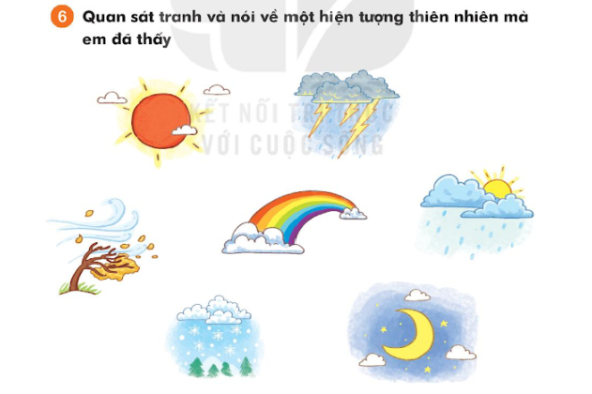
6
Quan sát tranh và nói về một hiện tượng thiên nhiên mà em đã thấy

